Slide 1
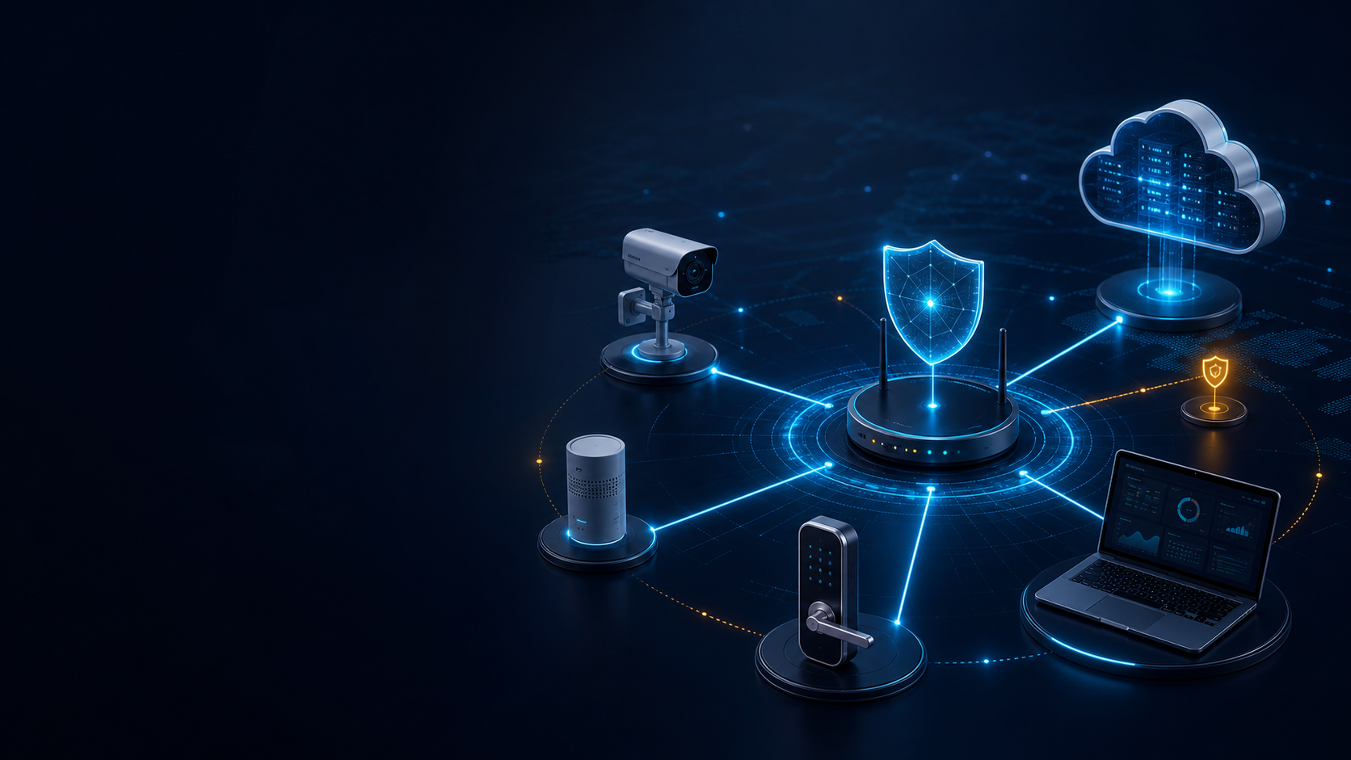
TIỂU LUẬN CUỐI KỲ • BẢO MẬT IoT
QUẢN LÝ RỦI RO
BẢO MẬT CHO HỆ THỐNG IoT
QUY MÔ NHỎ
Mã học phần | INT4410
Lớp học phần
Giảng viên hướng dẫn | Hồ Nhựt Minh
Sinh viên/Nhóm | Võ Nguyễn Duyên
Thành viên - MSSV | Võ Nguyễn Duyên - 231A010722
Link repo GitHub | vonguyenduyen512-oss/231A010722-vo-nguyen-duyen-quan-ly-rui-ro-iot: Bao cao tieu luan cuoi ky - Quan ly rui ro bao mat cho he thong IoT quy mo nho
Ngày nộp | 24/07/2026
Notes:
[Sources]
- 231A010722-VONGUYENDUYEN-BAOCAOTIEULUAN-DE TAI 35.docx
- Risk_Register_va_Ma_tran_Rui_ro.xlsx và dữ liệu trong SỐ 1906.zip
- Ảnh bìa: OpenAI ImageGen, tạo riêng cho bài thuyết trình
[/Sources]

Slide 2
01 / BỐI CẢNH
02
Bài toán: nhiều điểm kết nối, nhiều bề mặt tấn công
WHY IT MATTERS
01
Một thiết bị yếu
có thể trở thành
điểm vào của cả hệ thống.
Xác định & phân loại tài sản
04
Đề xuất biện pháp cho rủi ro ưu tiên
02
Nhận diện mối đe dọa và lỗ hổng
Gateway, tài khoản quản trị, firmware và kết nối từ xa cùng tạo nên chuỗi rủi ro liên kết.
05
Thiết kế checklist kiểm tra định kỳ
03
Mục tiêu của đề tài là biến rủi ro thành danh sách ưu tiên có thể hành động.
Xây dựng Risk Register + ma trận 5×5
BẢO MẬT IoT • VÕ NGUYỄN DUYÊN • 231A010722
Notes:
[Sources]
- 231A010722-VONGUYENDUYEN-BAOCAOTIEULUAN-DE TAI 35.docx
- Risk_Register_va_Ma_tran_Rui_ro.xlsx và dữ liệu trong SỐ 1906.zip
[/Sources]

Slide 3
02 / PHẠM VI
03
Phạm vi nghiên cứu rõ ràng, an toàn và có thể kiểm chứng
MÔ HÌNH
PHƯƠNG PHÁP
THAM CHIẾU
Hệ thống IoT quy mô nhỏ
Định tính theo tài sản
OWASP + NIST
Hộ gia đình / phòng thí nghiệm, thiết bị–gateway–cloud–ứng dụng.
Risk = Likelihood × Impact, chấm điểm trên ma trận 5×5.
IoT ISVS, ISTG, IoT Project và NIST SP 800-30.
NGUYÊN TẮC THỬ NGHIỆM
01
Chỉ mô phỏng trong môi trường học tập
02
Không tấn công hệ thống thực tế
03
Không sử dụng dữ liệu cá nhân thật
BẢO MẬT IoT • VÕ NGUYỄN DUYÊN • 231A010722
Notes:
[Sources]
- 231A010722-VONGUYENDUYEN-BAOCAOTIEULUAN-DE TAI 35.docx
- Risk_Register_va_Ma_tran_Rui_ro.xlsx và dữ liệu trong SỐ 1906.zip
[/Sources]

Slide 4
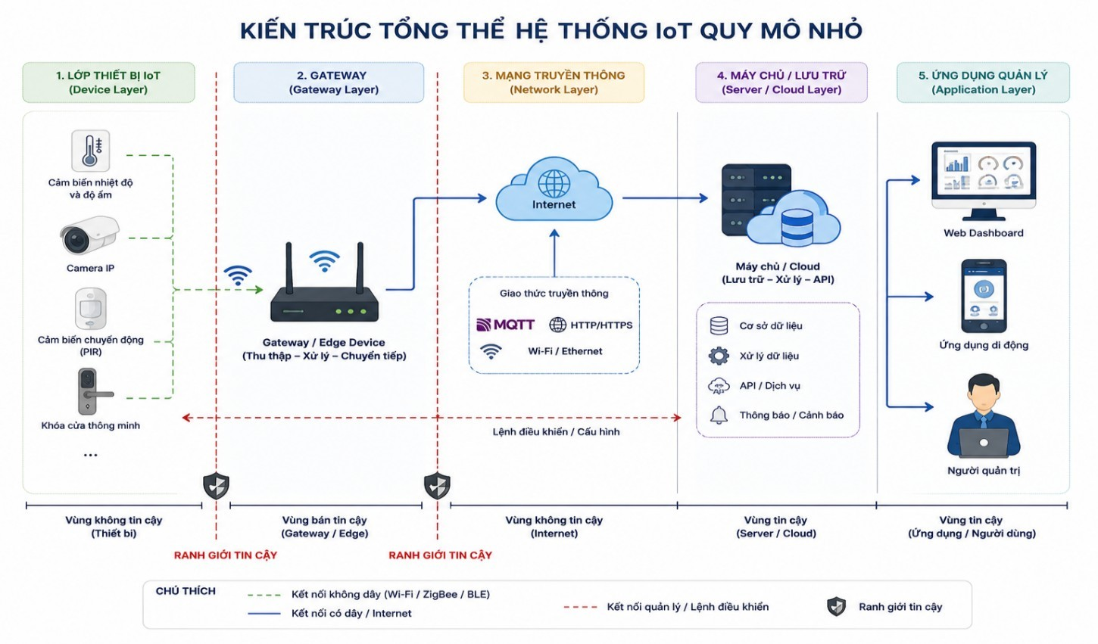
03 / KIẾN TRÚC
04
Luồng dữ liệu IoT và các ranh giới tin cậy
DEVICE
GATEWAY
NETWORK
CLOUD
APPLICATION
BẢO MẬT IoT • VÕ NGUYỄN DUYÊN • 231A010722
Notes:
[Sources]
- 231A010722-VONGUYENDUYEN-BAOCAOTIEULUAN-DE TAI 35.docx
- Risk_Register_va_Ma_tran_Rui_ro.xlsx và dữ liệu trong SỐ 1906.zip
- Hình 2.1 trong báo cáo: Kiến trúc tổng thể hệ thống IoT quy mô nhỏ
[/Sources]

Slide 5
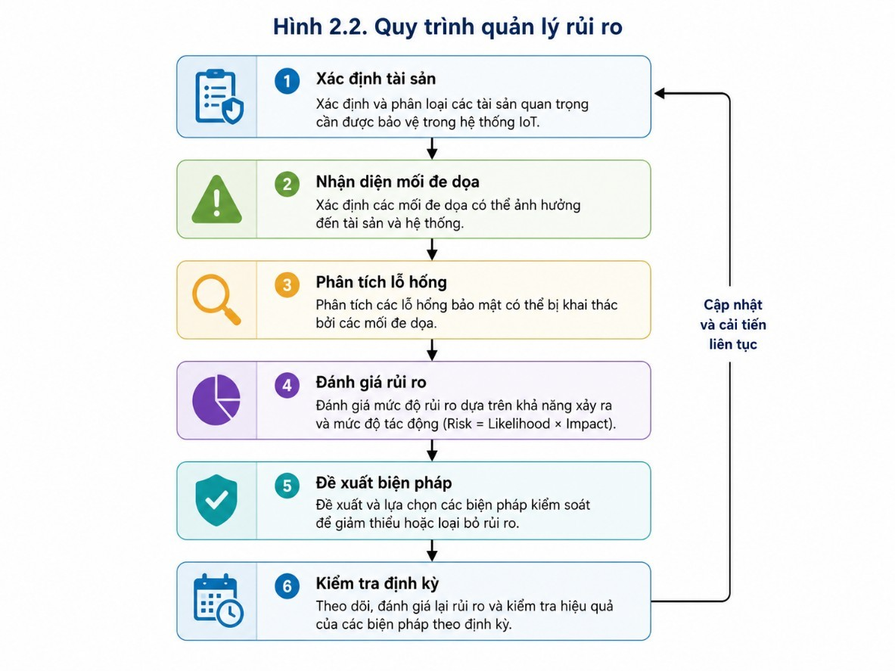
04 / PHƯƠNG PHÁP
05
Quản lý rủi ro là một vòng lặp cải tiến liên tục
CÔNG THỨC CHẤM ĐIỂM
RISK
=
LIKELIHOOD × IMPACT
Khả năng xảy ra và mức độ tác động đều chấm trên thang 1–5.
20–25
NGHIÊM TRỌNG
15–19
RẤT CAO
10–14
CAO
05–09
TRUNG BÌNH
01–04
THẤP
BẢO MẬT IoT • VÕ NGUYỄN DUYÊN • 231A010722
Notes:
[Sources]
- 231A010722-VONGUYENDUYEN-BAOCAOTIEULUAN-DE TAI 35.docx
- Risk_Register_va_Ma_tran_Rui_ro.xlsx và dữ liệu trong SỐ 1906.zip
- Hình 2.2 trong báo cáo: Quy trình quản lý rủi ro
[/Sources]

Slide 6
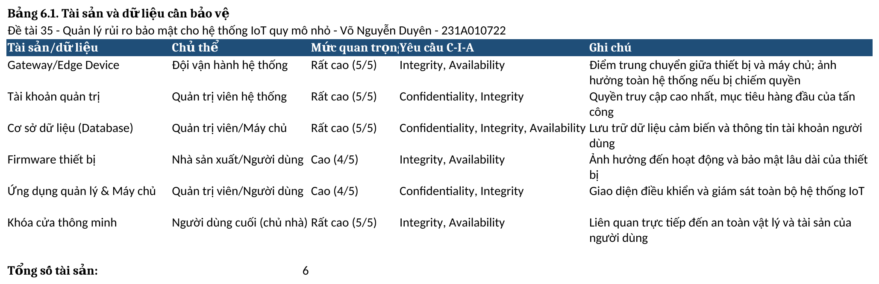
05 / KẾT QUẢ
06
6 tài sản ưu tiên cần được bảo vệ
4
2
C • I • A
6/6
tài sản mức RẤT CAO
tài sản mức CAO
ba yêu cầu bảo mật cốt lõi
có chủ thể chịu trách nhiệm
BẢO MẬT IoT • VÕ NGUYỄN DUYÊN • 231A010722
Notes:
[Sources]
- 231A010722-VONGUYENDUYEN-BAOCAOTIEULUAN-DE TAI 35.docx
- Risk_Register_va_Ma_tran_Rui_ro.xlsx và dữ liệu trong SỐ 1906.zip
- Hình 5.1: Danh mục tài sản trích từ tệp kết quả
[/Sources]

Slide 7
06 / RISK REGISTER
07
Toàn bộ 6 rủi ro đều nằm ở vùng ưu tiên cao nhất
PHÂN BỐ MỨC ĐỘ
R-01
20
R-04
16
Gateway chưa cập nhật firmware
Firmware lỗi thời / có CVE
2
Nghiêm trọng
33%
R-05
R-02
20
16
4
Tài khoản yếu, không có MFA
Truy cập từ xa thiếu VPN
Rất cao
67%
R-03
16
R-06
15
Không có rủi ro ở mức Cao, Trung bình hoặc Thấp.
Camera còn mật khẩu mặc định
Replay attack với khóa thông minh
BẢO MẬT IoT • VÕ NGUYỄN DUYÊN • 231A010722
Notes:
[Sources]
- 231A010722-VONGUYENDUYEN-BAOCAOTIEULUAN-DE TAI 35.docx
- Risk_Register_va_Ma_tran_Rui_ro.xlsx và dữ liệu trong SỐ 1906.zip
[/Sources]

Slide 8
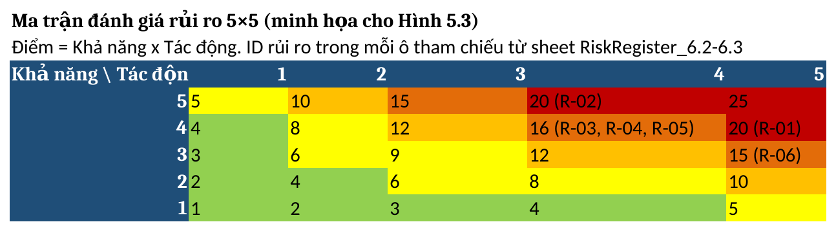
07 / MA TRẬN 5×5
08
Rủi ro tập trung ở góc trên phải của ma trận
ƯU TIÊN 1
R-01 và R-02 cần xử lý trước; các rủi ro còn lại vẫn phải triển khai kiểm soát ngay.
BẢO MẬT IoT • VÕ NGUYỄN DUYÊN • 231A010722
Notes:
[Sources]
- 231A010722-VONGUYENDUYEN-BAOCAOTIEULUAN-DE TAI 35.docx
- Risk_Register_va_Ma_tran_Rui_ro.xlsx và dữ liệu trong SỐ 1906.zip
- Hình 5.3: Ma trận đánh giá rủi ro 5×5
[/Sources]

Slide 9
08 / KẾ HOẠCH XỬ LÝ
09
Hai rủi ro Critical: xử lý ngay tại điểm kiểm soát chính
R-01
20
R-02
20
GATEWAY
TÀI KHOẢN QUẢN TRỊ
Firmware không được cập nhật định kỳ
Mật khẩu yếu và chưa áp dụng MFA
KIỂM SOÁT ĐỀ XUẤT
KIỂM SOÁT ĐỀ XUẤT
✓
Lập lịch cập nhật firmware
✓
Mật khẩu mạnh và duy nhất
✓
Theo dõi security advisory
✓
Bắt buộc MFA
✓
Kiểm thử trước khi triển khai
✓
Khóa sau nhiều lần đăng nhập sai
RỦI RO CÒN LẠI
CAO
RỦI RO CÒN LẠI
THẤP
BẢO MẬT IoT • VÕ NGUYỄN DUYÊN • 231A010722
Notes:
[Sources]
- 231A010722-VONGUYENDUYEN-BAOCAOTIEULUAN-DE TAI 35.docx
- Risk_Register_va_Ma_tran_Rui_ro.xlsx và dữ liệu trong SỐ 1906.zip
[/Sources]

Slide 10
09 / KẾ HOẠCH XỬ LÝ
10
Bốn rủi ro Very High: giảm bề mặt tấn công theo lớp
R-03
CAMERA IP
R-04
FIRMWARE
Mật khẩu mặc định
Thiết bị lỗi thời / CVE
Đổi mật khẩu • tắt tài khoản mặc định • VLAN riêng
Thay thiết bị hết hỗ trợ • quét lỗ hổng • vá ngay
R-05
SERVER / APP
R-06
KHÓA THÔNG MINH
Truy cập từ xa mở
Replay attack
VPN • IP allowlist • MFA • giám sát log
Mã hóa • rolling code • cảnh báo bất thường
MỤC TIÊU SAU XỬ LÝ: đưa cả 4 rủi ro về mức THẤP
BẢO MẬT IoT • VÕ NGUYỄN DUYÊN • 231A010722
Notes:
[Sources]
- 231A010722-VONGUYENDUYEN-BAOCAOTIEULUAN-DE TAI 35.docx
- Risk_Register_va_Ma_tran_Rui_ro.xlsx và dữ liệu trong SỐ 1906.zip
[/Sources]

Slide 11
10 / VẬN HÀNH
11
Checklist bảo mật định kỳ: 6 kiểm tra, 3 nhịp thực hiện
02
HÀNG TUẦN
02
HÀNG THÁNG
02
HÀNG QUÝ
01
Mật khẩu mặc định
01
Phiên bản firmware
01
Mã hóa đường truyền
02
Log truy cập bất thường
02
Cấu hình MFA
02
Phân đoạn mạng VLAN
Phát hiện sớm dấu hiệu chiếm quyền.
Duy trì bản vá và xác thực mạnh.
Xác nhận kiểm soát nền tảng còn hiệu lực.
BẢO MẬT IoT • VÕ NGUYỄN DUYÊN • 231A010722
Notes:
[Sources]
- 231A010722-VONGUYENDUYEN-BAOCAOTIEULUAN-DE TAI 35.docx
- Risk_Register_va_Ma_tran_Rui_ro.xlsx và dữ liệu trong SỐ 1906.zip
[/Sources]

Slide 12
KẾT LUẬN
Từ danh sách rủi ro
đến kế hoạch hành động.
Đề tài hoàn thành đủ 5 mục tiêu và tạo được bộ công cụ quản lý rủi ro có thể tái sử dụng cho hệ thống IoT quy mô nhỏ.
6
6
6
6
TÀI SẢN
KIỂM SOÁT
CHECKLIST
RỦI RO
HƯỚNG PHÁT TRIỂN
→
Thử nghiệm trên thiết bị IoT vật lý
→
Tích hợp SIEM / IDS / IPS
→
Kiểm thử theo OWASP ISTG và mở rộng theo NIST CSF
CẢM ƠN THẦY VÀ CÁC BẠN ĐÃ LẮNG NGHE
Notes:
[Sources]
- 231A010722-VONGUYENDUYEN-BAOCAOTIEULUAN-DE TAI 35.docx
- Risk_Register_va_Ma_tran_Rui_ro.xlsx và dữ liệu trong SỐ 1906.zip
- Ảnh nền: OpenAI ImageGen, tạo riêng cho bài thuyết trình
[/Sources]

